Slide 1

Clustering
08.12.2022
mit Scikit-Learn
Mario Pfob, Marius Harrass
1
Applied Data Analysis and Visualization

Slide 2
08.12.2022
Agenda
Definition Cluster-Analyse → Marius
Kontext Datensatz → Marius
Daten visualisieren & aufbereiten
Cluster-Analyse: k-Means → Marius
Cluster-Analyse: Hierarchisch
Fazit
Interpretation des Ergebnisses → Marius
Mario Pfob, Marius Harrass
2
Applied Data Analysis and Visualization

Slide 3
08.12.2022
Definition Cluster-Analyse
Primäres Ziel clusteranalytischer Auswertungsverfahren ist, eine Menge von Klassifikationsobjekten in homogene Gruppen (Klassen, Cluster, Typen) zusammenzufassen. (Bacher, J. (2010))
Unterscheidung in hierarchische und partitionierende Verfahren
Exploratives Datenanalyseverfahren
Anwendung im Bereich des maschinellen Lernens (unüberwacht)
Cluster-Analyse ≠ Klassifizierung
Clusterverfahren
Hierarchische Verfahren
Partitionierende Verfahren
Agglomerative Verfahren
Divisive Verfahren
Teilungsverfahren
Minimal-Distanz-Verfahren (K-Means)
Eigene Darstellung nach Backhaus, K (2021)
Mario Pfob, Marius Harrass
3
Applied Data Analysis and Visualization

Slide 4
08.12.2022
Kontext Datensatz
# | Package No | Shipment No | Gross Weight (kg) | Width (cm) | Height (cm) | Length (cm)
0 | 1007530-2011-03239 | 1000088 | 23 | 35 | 30 | 35
1 | 1007530-2011-03241 | 1000310 | 150 | 60 | 55 | 80
2 | 1007530-2011-03242 | 1000346 | 0,5 | 14 | 15 | 19
3 | 1007530-2011-03243 | 1000456 | 1,5 | 20 | 20 | 29
4 | 1007530-2011-03244 | 1000796 | 1 | 10 | 10 | 10
5 | 1007530-2011-03245 | 1000957 | 75 | 82 | 81 | 120
6 | 1007530-2011-03246 | 1000957 | 41 | 80 | 34 | 120
7 | 1007530-2011-03247 | 1001184 | 1.340 | 220 | 112 | 406
8 | 1007530-2011-03249 | 1001408 | 0,5 | 20 | 20 | 29
9 | 1007530-2011-03250 | 1001563 | 5 | 45 | 35 | 45
Logistik-Datensatz
Identifier „Package No“
Information zu Abmaßen und Gewichten Kombinationen ergeben verschieden große und schwere Packstücke
Zusatzinformation „Shipment No“
Welche Gruppen gleichartiger Packstücke können gebildet werden, um diese mit spezialisierten Teams zu bearbeiten?
Original-Datensatz (erste zehn Zeilen)
Mario Pfob, Marius Harrass
4
Applied Data Analysis and Visualization

Slide 5
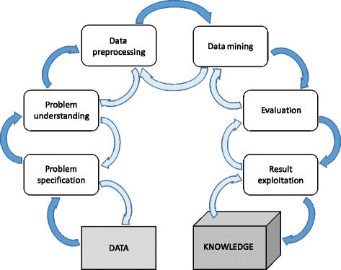
08.12.2022
Daten aufbereiten
Entnommen aus: García, Salvador u. a. (2016)
Knowledge Discovery in Databases - Prozess
Mario Pfob, Marius Harrass
5
Applied Data Analysis and Visualization

Slide 6
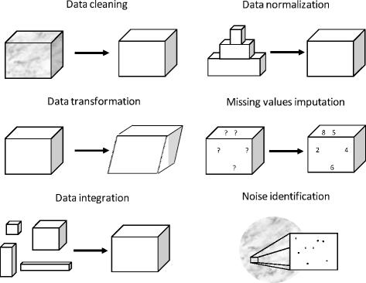
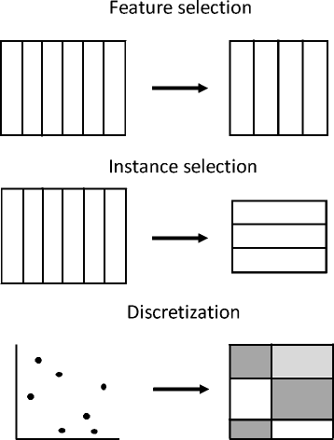
08.12.2022
Daten aufbereiten
Entnommen aus: García, Salvador u. a. (2016)
Data preprocessing tasks
Data reduction approaches
Mario Pfob, Marius Harrass
6
Applied Data Analysis and Visualization

Slide 7
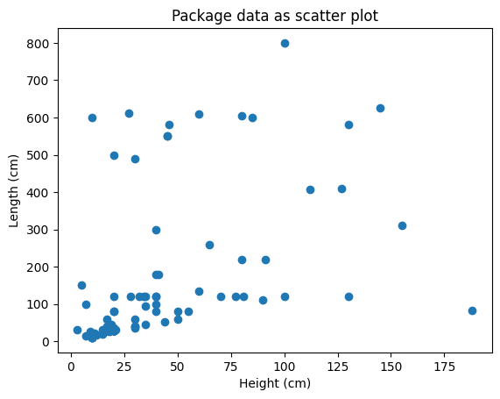
08.12.2022
Daten visualisieren
Visualisiert mit Matplotlib
Mario Pfob, Marius Harrass
7
Applied Data Analysis and Visualization

Slide 8
08.12.2022
Daten aufbereiten
In diesem Datensatz
Data Cleaning, bspw. 1.001,57 zu 1001.57
Data Normalization
Data Integration => Volumen ausrechnen
Noise identification
Feature Selection
Mario Pfob, Marius Harrass
8
Applied Data Analysis and Visualization

Slide 9
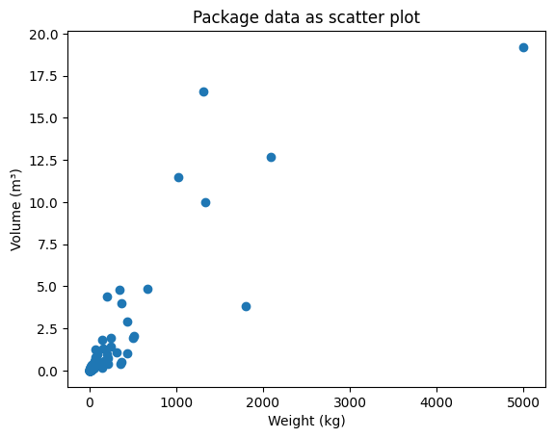
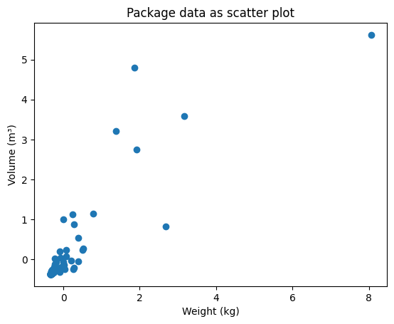
08.12.2022
Daten visualisieren
Visualisiert mit Matplotlib
Mario Pfob, Marius Harrass
9
Applied Data Analysis and Visualization

Slide 10
08.12.2022
Daten aufbereiten
# | Package No | Shipment No | Gross Weight (kg) | Width (cm) | Height (cm) | Length (cm)
0 | 1007530-2011-03239 | 1000088 | 23 | 35 | 30 | 35
1 | 1007530-2011-03241 | 1000310 | 150 | 60 | 55 | 80
2 | 1007530-2011-03242 | 1000346 | 0,5 | 14 | 15 | 19
3 | 1007530-2011-03243 | 1000456 | 1,5 | 20 | 20 | 29
4 | 1007530-2011-03244 | 1000796 | 1 | 10 | 10 | 10
5 | 1007530-2011-03245 | 1000957 | 75 | 82 | 81 | 120
6 | 1007530-2011-03246 | 1000957 | 41 | 80 | 34 | 120
7 | 1007530-2011-03247 | 1001184 | 1.340 | 220 | 112 | 406
8 | 1007530-2011-03249 | 1001408 | 0,5 | 20 | 20 | 29
9 | 1007530-2011-03250 | 1001563 | 5 | 45 | 35 | 45
# | Gross Weight (kg) | Width (cm) | Height (cm) | Length (cm) | Volume (cm³)
0 | 23.0 | 35.0 | 30 | 35 | 36750.0
1 | 150.0 | 60.0 | 55 | 80 | 264000.0
2 | 0.5 | 14.0 | 15 | 19 | 3990.0
3 | 1.5 | 20.0 | 20 | 29 | 11600.0
4 | 1.0 | 10.0 | 10 | 10 | 1000.0
5 | 75.0 | 82.0 | 81 | 120 | 797040.0
6 | 41.0 | 80.0 | 34 | 120 | 326400.0
7 | 1340.0 | 220.0 | 112 | 406 | 10003840.0
8 | 0.5 | 20.0 | 20 | 29 | 11600.0
9 | 5.0 | 45.0 | 35 | 45 | 70875.0
Original-Datensatz (erste zehn Zeilen)
Datensatz nach Aufbereitung (erste zehn Zeilen)
Mario Pfob, Marius Harrass
10
Applied Data Analysis and Visualization

Slide 11
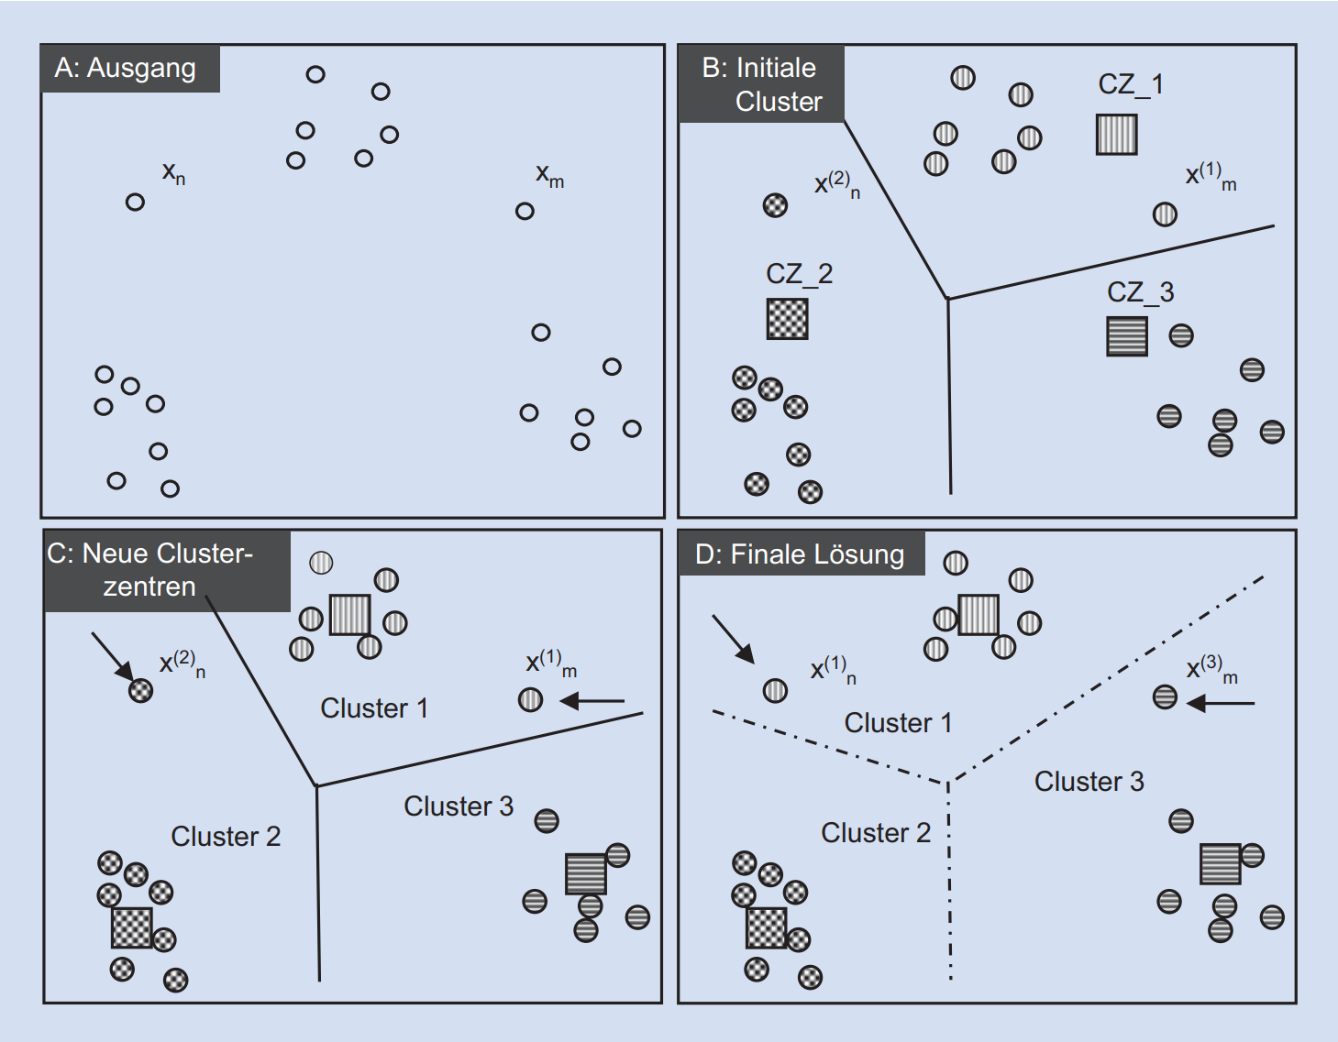
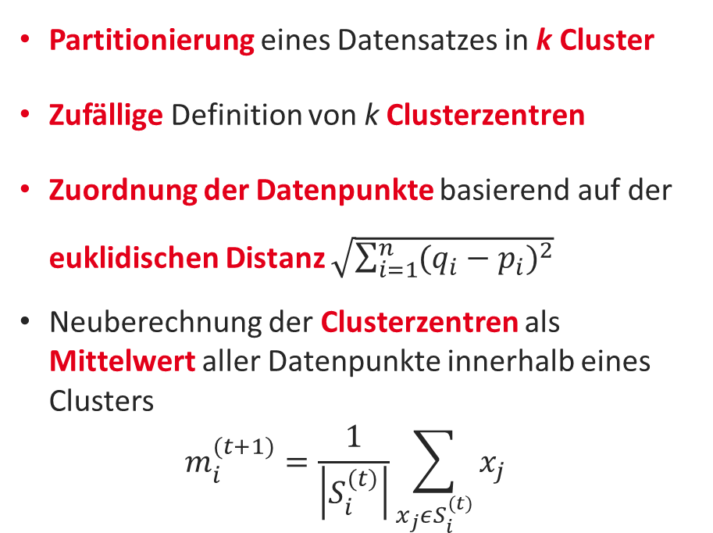
08.12.2022
Cluster-Analyse: k-Means
Partitionierung eines Datensatzes in k Cluster
Zufällige Definition von k Clusterzentren
Zuordnung der Datenpunkte basierend auf der euklidischen Distanz $\sqrt{\sum_{i=1}^{n}{{(q_{i}−p_{i})}^{2}}}$
Neuberechnung der Clusterzentren als Mittelwert aller Datenpunkte innerhalb eines Clusters $m_{i}^{(t+1)}=\frac{1}{\left|S_{i}^{(t)}\right|}\sum_{x_{j}εS_{i}^{(t)}}{x_{j}}$
Backhaus, K (2021), S.567
Mario Pfob, Marius Harrass
11
Applied Data Analysis and Visualization

Slide 12
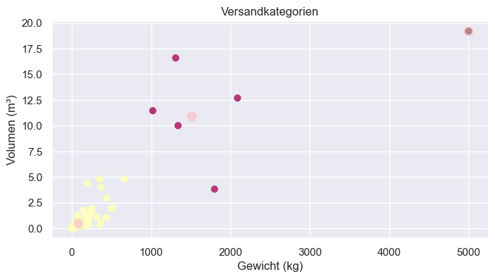
08.12.2022
Cluster-Analyse: k-Means
K-means Verfahren mit k = 3 Clustern
Eines der Cluster zeigt sehr unterschiedliche Varianzen
Ist die Anzahl der Cluster richtig gewählt?
Visualisiert mit Matplotlib
Mario Pfob, Marius Harrass
12
Applied Data Analysis and Visualization

Slide 13
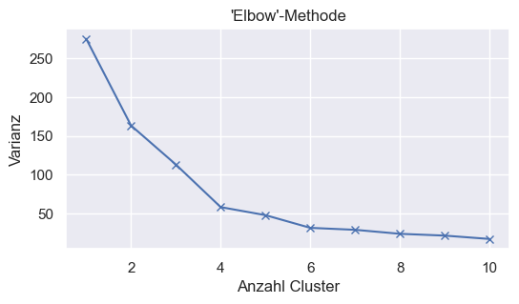
08.12.2022
Cluster-Analyse: k-Means
Ermittlung der Varianz als Durchschnitt der quadrierten euklidischen Distanz zum Zentrum des Clusters für k Cluster
Der Übergang von einem zu zwei Clustern wird nicht berücksichtigt (Backhaus, K (2021), S.529)
4 Cluster sind eine geeignetere Anzahl
Visualisiert mit Matplotlib
Mario Pfob, Marius Harrass
13
Applied Data Analysis and Visualization

Slide 14
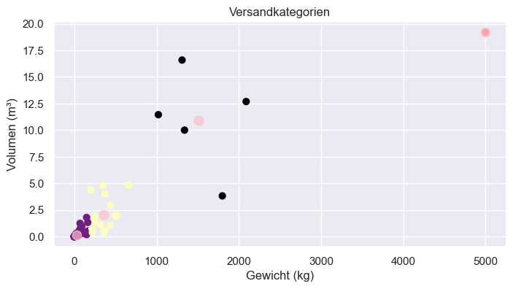
08.12.2022
Cluster-Analyse: k-Means
k-means Verfahren mit k = 4 Clustern
gleichförmig zufällige Auswahl initialer Cluster Zentren kann das Ergebnis negativ beeinflussen (Arthur, D. (2007))
Verwendung von k-means++
Visualisiert mit Matplotlib
Mario Pfob, Marius Harrass
14
Applied Data Analysis and Visualization

Slide 15
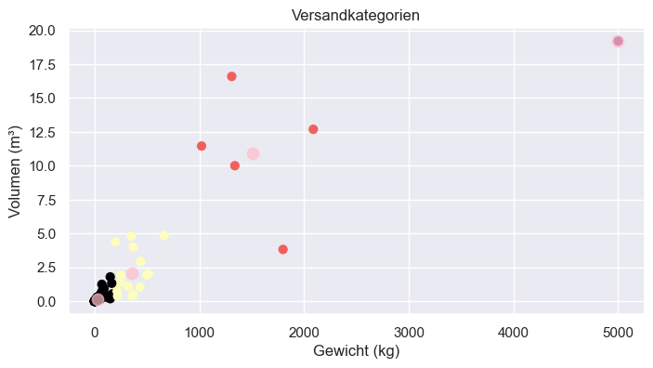
08.12.2022
Cluster-Analyse: k-Means
k-means++ Verfahren mit k = 4 Clustern
Zufällige Auswahl der ersten Zentrums, Auswahl weiterer Zentren basierend auf einer Wahrscheinlichkeitsverteilung (Shindler, M.(kein Datum))
In diesem Fall kein Unterschied zu k-means
Visualisiert mit Matplotlib
Mario Pfob, Marius Harrass
15
Applied Data Analysis and Visualization

Slide 16
08.12.2022
Cluster-Analyse: Hierarchisch
Nach Schonlau, Matthias (2002) dient das Dendrogramm zur übersichtlichen Darstellung der hierarchischen Cluster-Bildung.
Wie Baumstruktur aufgebaut, vergleichbar mit Familienstammbaum
Mario Pfob, Marius Harrass
16
Applied Data Analysis and Visualization

Slide 17
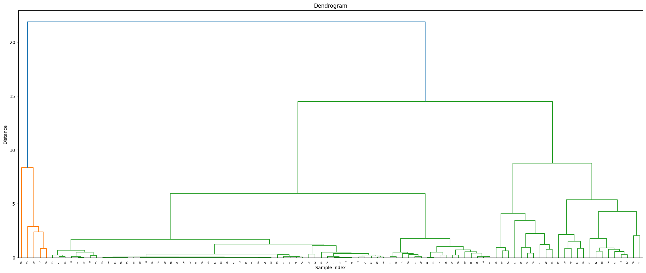
08.12.2022
Cluster-Analyse: Hierarchisch
Visualisiert mit Matplotlib (Linkage ist ‘ward‘)
Mario Pfob, Marius Harrass
17
Applied Data Analysis and Visualization

Slide 18
08.12.2022
Cluster-Analyse: Hierarchisch
Sasirekha, K./Baby, P. (2013) beschreiben zwei unterschiedliche Vorgehensweisen zur Cluster-Bildung:
Divisive, d.h. von oben nach unten, d.h. von einem Cluster rekursiv nach unten aufteilen
Agglomerative, d.h. von unten nach oben, d.h. jede Observierung bekommt zu Beginn ein eigenes Cluster und werden immer weiter verschmolzen
Mario Pfob, Marius Harrass
18
Applied Data Analysis and Visualization

Slide 19
08.12.2022
Cluster-Analyse: Hierarchisch
Sasirekha, K./Baby, P. (2013) zählen folgende Verfahren auf, um die Distanz zwischen zwei Observationen zu messen:
Euklidische Distanz
Quadratische euklidische Distanz (nicht in scikit-learn)
Manhattan Distanz
Maximum Distanz (nicht in scikit-learn)
Mahalanobis Distanz (nicht in scikit-learn)
Kosinus Ähnlichkeit
Mario Pfob, Marius Harrass
19
Applied Data Analysis and Visualization

Slide 20
08.12.2022
Cluster-Analyse: Hierarchisch
Carvalho, Alexandre X. Y. u. a. (2009) beschreiben zwei weitere Distanz-Metriken:
L2 (euklidische Norm)
L1 (Summennorm)
Mario Pfob, Marius Harrass
20
Applied Data Analysis and Visualization

Slide 21
08.12.2022
Cluster-Analyse: Hierarchisch
Murtagh, F. (1983) beschreibt mehrere Methoden, anhand welchen die Cluster-Bildung abhängig gemacht werden kann (engl. Linkage):
Single linkage (minimaler Abstand)
Complete linkage (maximaler Abstand)
Average linkage (Mittelwert)
Median linkage
Centroid linkage (Cluster-Schwerpunkte)
Ward‘s linkage (min. Zuwachs totaler Varianz)
Mario Pfob, Marius Harrass
21
Applied Data Analysis and Visualization

Slide 22
08.12.2022
Cluster-Analyse: Hierarchisch
Shahapure, Ketan R./Nicholas, Charles (2020) zeigen eine Metrik für die Bewertung eines Clustering auf: der Silhouette-Score
Er ist der Mittelwert aller Silhouetten-Koeffizienten der Observationen
Silhouette-Score nahe 1 => Daten sind in korrekten Clustern
Silhouette-Score nahe 0 => mögliche Überlappung von Clustern
Silhouette-Score nahe -1 => Daten sind in falschen Clustern
Mario Pfob, Marius Harrass
22
Applied Data Analysis and Visualization

Slide 23
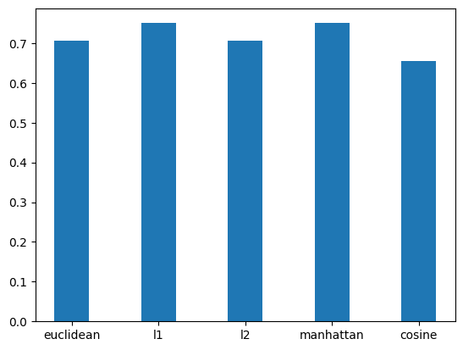
08.12.2022
Cluster-Analyse: Hierarchisch
Vergleich der Methoden zur Distanz-Berechnung
Visualisiert mit Matplotlib
Mario Pfob, Marius Harrass
23
Applied Data Analysis and Visualization

Slide 24
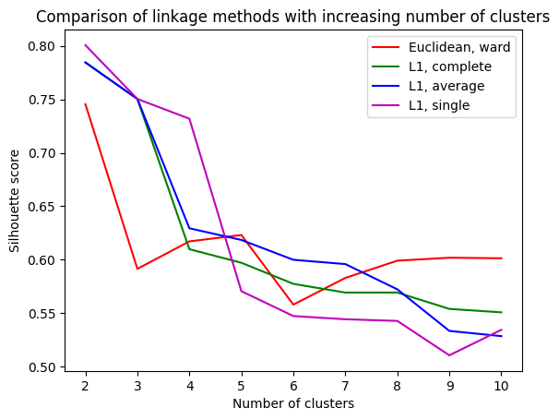
08.12.2022
Cluster-Analyse: Hierarchisch
Visualisiert mit Matplotlib
Mario Pfob, Marius Harrass
24
Applied Data Analysis and Visualization

Slide 25
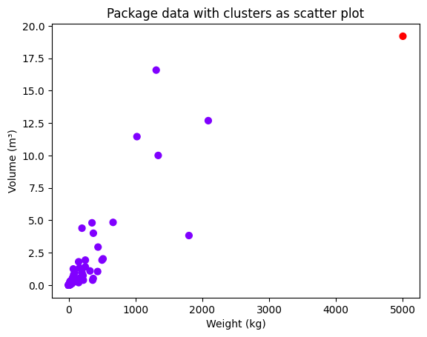
08.12.2022
Cluster-Analyse: Hierarchisch
Visualisiert mit Matplotlib
Mario Pfob, Marius Harrass
25
Applied Data Analysis and Visualization

Slide 26
08.12.2022
Fazit
Zu verwendete Cluster-Methode hängt von Verteilung der Daten ab
Daten-Aufbereitung daher von zentraler Bedeutung
Der Silhouette-Score ist eine wichtige Metrik zur Bewertung des Clusterings
Weitere mögliche Cluster-Methoden: GMM, DBSCAN, …
Relevant: Interpretation des Ergebnisses
Mario Pfob, Marius Harrass
26
Applied Data Analysis and Visualization

Slide 27
08.12.2022
Interpretation des Ergebnisses
Welche Gruppen gleichartiger Packstücke können gebildet werden, um diese mit spezialisierten Teams zu bearbeiten?
Unterschiedliche Ergebnisse der hierarchischen und k-means Methode
Umsetzbarkeit in der Praxis zu berücksichtigen
Mehrwert von 2 Teams entsprechend hierarchischer Analyse fraglich
Mehrwert der 4. Gruppe laut k-means Verfahren fraglich
Bilden von 3 Gruppen anhand definierter Gewichtsgrenzen
Mario Pfob, Marius Harrass
27
Applied Data Analysis and Visualization

Slide 28
08.12.2022
Quellen
Arthur, D.; Vassilvitskii, S. (2007). k-means++: the advantages of careful seeding. Proceedings of the eighteenth annual ACM-SIAM symposium on Discrete algorithms. Society for Industrial and Applied Mathematics Philadelphia, PA, USA. pp. 1027–1035
Backhaus, K. et al., 2021, Multivariate Analysemethoden: Eine anwendungsorientierte Einführung. Wiesbaden: Springer Verlag, pp.491
Bacher, J., Pöge, A., Wenzig, K., 2010, Clusteranalyse: Anwendungsorientierte Einführung in Klassifikationsverfahren. München: Oldenbourg Wissenschaftsverlag GmbH
Carvalho, A.X.Y., Albuquerque, P.H.M., de Almeida Junior, G.R. and Guimaraes, R.D., 2009. Spatial hierarchical clustering. Revista Brasileira de Biometria, 27(3), pp.411-442.
García, S., Ramírez-Gallego, S., Luengo, J., Benítez, J.M. and Herrera, F., 2016. Big data preprocessing: methods and prospects. Big Data Analytics, 1(1), pp.1-22.
Murtagh, F., 1983. A survey of recent advances in hierarchical clustering algorithms. The computer journal, 26(4), pp.354-359.
Sasirekha, K. and Baby, P., 2013. Agglomerative hierarchical clustering algorithm-a. International Journal of Scientific and Research Publications, 83(3), p.83.
Schonlau, M., 2002. The clustergram: A graph for visualizing hierarchical and nonhierarchical cluster analyses. The Stata Journal, 2(4), pp.391-402.
Shahapure, K.R. and Nicholas, C., 2020, October. Cluster quality analysis using silhouette score. In 2020 IEEE 7th International Conference on Data Science and Advanced Analytics (DSAA) (pp. 747-748). IEEE.
Shindler, M., no date, Approximation Algorithms for the Metric k-Median Problem, Zugriff via http://www.cs.ucla.edu/~shindler/shindler-kMedian-survey.pdf, 2022-11-27
Mario Pfob, Marius Harrass
28
Applied Data Analysis and Visualization

